Slide 1


Slide 2



Главная дорога

Slide 3

Пешеходная
дорожка

Slide 4

Железнодорожный переезд
со шлагбаумом

Slide 5

Бассейн или пляж

Slide 6

Въезд запрещен

Slide 7

Дорога с односторонним движением

Slide 8

Дети

Slide 9
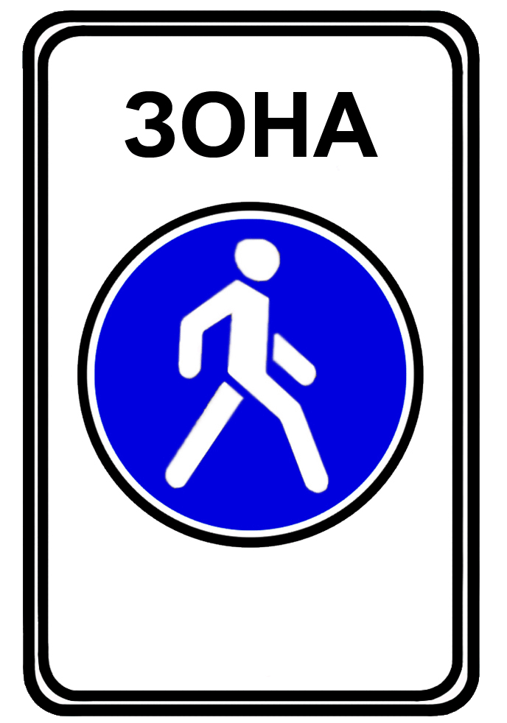
Пешеходная зона

Slide 10

Пересечение
с велосипедной дорожкой

Slide 11

Место остановки автобуса
и (или) троллейбуса

Slide 12

Уступите дорогу

Slide 13
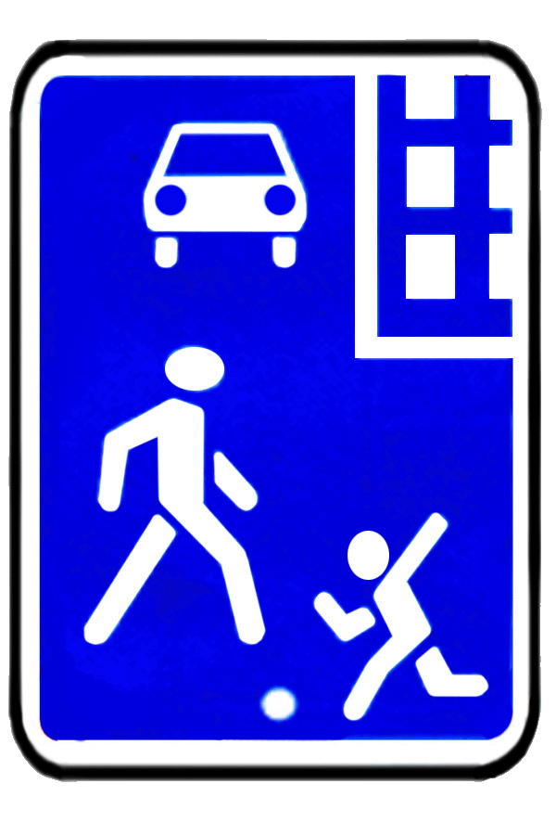
Жилая зона

Slide 14


Пешеходный переход

Slide 15

Движение на
велосипедах запрещено

Slide 16

Больница

Slide 17

Опасность

Slide 18
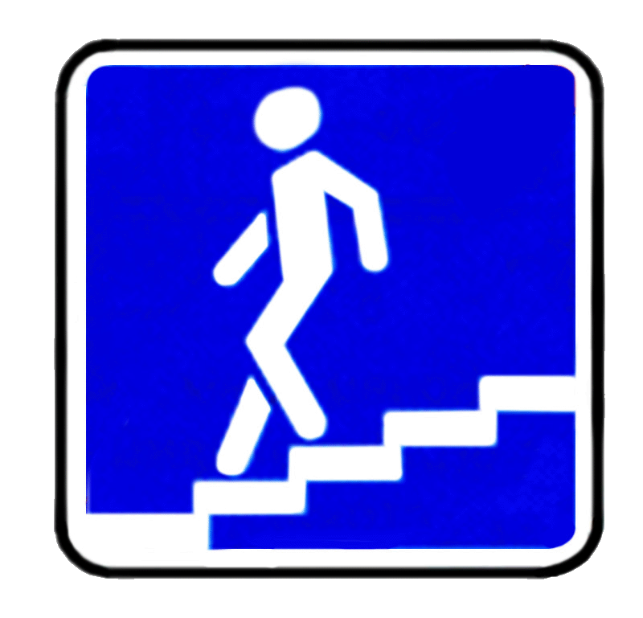
Подземный
пешеходный переход

Slide 19

Движение
пешеходов запрещено

Slide 20

Велосипедная
дорожка

Slide 21

Пост дорожно-
-патрульной службы

Slide 23


